Slide 1
Disclaimer
Stichting PZNL is eigenaar van alle intellectuele eigendomsrechten op de PowerPointpresentaties als onderdeel van de docentenhandreiking workshop ‘In gesprek over het leven en het einde’, inclusief het daarop vermelde logo van Stichting PZNL. Stichting PZNL aanvaardt geen aansprakelijkheid voor eventuele onjuistheden en/of onvolledigheden in de inhoud van het lesmateriaal.
Licentie:
Creative Commons: BY-NC-SA

Slide 2
Workshop ‘Goed contact'
Notes:
Openingsdia
Volgende dia: Inleiding

Slide 3
Inleiding
Notes:
Werkvorm: kort toelichten
Inhoud: In deze workshop gaan we aan de slag met het thema Effectieve communicatie. Effectieve communicatie is één van de acht essenties van het Kwaliteitskader palliatieve zorg Nederland (zie Kwaliteitskader palliatieve zorg Nederland – Palliaweb)
Achtergrond:
Aanvullend op het boek ‘In gesprek over leven en het einde’ en de bijbehorende podcastreeks, zijn acht workshops ontwikkeld. De workshops zijn gekoppeld aan de acht essenties van het Kwaliteitskader palliatieve zorg Nederland. Het Kwaliteitskader geeft zorgverleners en zorgorganisaties een eenduidig beeld van wat verstaan wordt onder goede palliatieve zorg en helpt bij het ontwikkelen van beleid op dit gebied. In iedere workshop staat één essentie uit het Kwaliteitskader centraal.
Het doel van deze workshops haakt aan de doelstelling van het Kwaliteitskader, namelijk het verbeteren van de palliatieve zorgverlening vanuit de beleving van de patiënt en zijn naaste(n). Iedereen welkom heten; kort voorstel rondje indien nodig.
Volgende dia: Programma

Slide 4
Programma
Inleiding
Voorstelronde
Leerdoelen
Essentie Effectieve communicatie
Wat is effectieve communicatie?
Aan de slag
Reflecteren op eigen handelen
Plenaire terugkoppeling
Notes:
Werkvorm: korte toelichting door trainer
Inhoud: Bespreek wat we deze workshop allemaal gaan doen. Deze workshop gaat dus in op de essentie Effectieve communicatie. Jullie krijgen eerst inhoudelijke uitleg, dan gaan jullie zelf aan de slag en ten slotte zullen we reflecteren op ons eigen handelen
Volgende dia: Voorstelronde

Slide 5
Voorstelronde
Stel jezelf kort voor
Wat wil je vandaag graag leren?
Notes:
Werkvorm: korte toelichting door trainer & inbreng van deelnemers
Inhoud: Iedereen stelt zichzelf kort voor.
Volgende dia: Leerdoelen

Slide 6
Leerdoelen
Je bent in staat om met patiënten en naasten effectief in gesprek te gaan over hun waarden, wensen en behoeften
Je bent in staat te reflecteren op ervaringen vanuit de eigen praktijk
Notes:
Werkvorm: korte toelichting door trainer & inbreng van deelnemers
Inhoud: De leerdoelen hangen samen met de programmaonderdelen. De deelnemers hebben ter voorbereiding leerpunten opgeschreven voor deze workshop. Komen deze overeen met de genoemde leerdoelen? Zijn er nog aanvullende leerdoelen, wensen of vragen?
Volgende dia: Wat is Effectieve communicatie?

Slide 7
Wat is effectieve communicatie?
Schrijf beknopt - in een paar zinnen - voor jezelf op: wat versta ik onder effectieve communicatie?
Schrijf voor jezelf op of je al hulpmiddelen of instrumenten gebruikt om effectieve communicatie in de praktijk toe te passen en zo ja, welke.
Bespreek wat je hebt opgeschreven met degene naast je
Notes:
Werkvorm: inbreng deelnemers
Inhoud:
Deelnemers denken elk voor zich na over wat zij verstaan onder Effectieve communicatie. Deelnemers bespreken dit vervolgens kort (5-10 min), bijvoorbeeld in tweetallen.
Deelnemers bespreken dit vervolgens kort (5-10 min), bijvoorbeeld in tweetallen.
Check welke hulpmiddelen nu door zorgverleners worden ingezet en met welke reden er binnen de afdeling/organisatie voor de betreffende hulpmiddelen is gekozen. Zijn deze nog actueel of zouden andere hulpmiddelen beter kunnen aansluiten? Door dit vooraf aan de training af te stemmen weten docenten en zorgverleners welk hulpmiddel leidend is en waarom.
Volgende dia: Animatie Effectieve communicatie

Slide 8
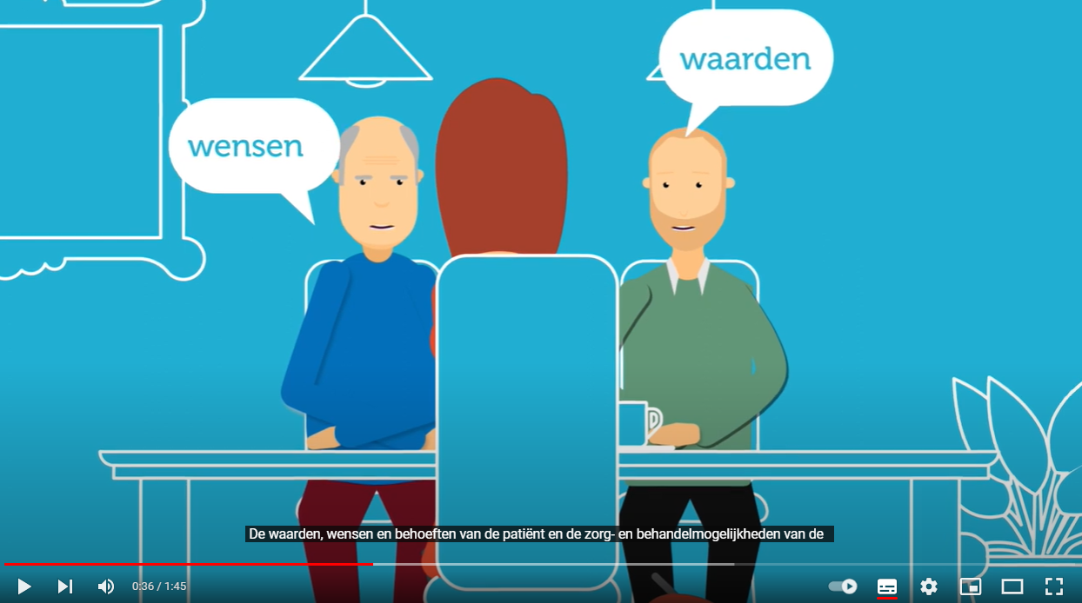
Animatie Effectieve communicatie
https://www.youtube.com/watch?v=33fuCA9OMG8&t=1s
Notes:
Werkvorm: animatie Effectieve communicatie tonen door trainer
Inhoud: De animatie geeft een korte samenvatting van Effectieve communicatie
https://www.youtube.com/watch?v=33fuCA9OMG8&t=1s
Volgende dia: Essentie Effectieve communicatie

Slide 9
Essentie Effectieve communicatie
In de palliatieve fase voer je als zorgverlener regelmatig gesprekken over wat voor de patiënt belangrijk is in deze periode van zijn/haar leven en welke keuzes en beslissingen daarbij horen. De wensen en behoeften van de patiënt en de zorg- en behandelmogelijkheden van de zorgverlener worden op elkaar af gestemd. Het gaat hierbij om gelijkwaardige informatie-uitwisseling tussen de patiënt en de zorgverlener. En tussen zorgverleners onderling. De zorgverlener is zich bewust van de afhankelijke positie van de patiënt. In het kwaliteitskader wordt dit beschreven als effectieve communicatie.
Effectieve communicatie gaat ook over vooruitkijken bij onzekerheid over het ziektebeloop. Patiënten hebben hierbij behoefte aan emotionele ondersteuning. Naast empathisch vermogen vraagt effectieve communicatie ook om specifieke communicatievaardigheden van de zorgverlener, zoals vragen stellen, actief en reflectief luisteren en omgaan met functionele en bewogen stiltes.
Notes:
Werkvorm: korte toelichting door trainer
Inhoud:
In de palliatieve fase voer je als zorgverlener regelmatig gesprekken over wat voor de patiënt belangrijk is in deze periode van zijn / haar leven en welke keuzes en beslissingen daarbij horen. De wensen en behoeften van de patiënt en de zorg- en behandelmogelijkheden van de zorgverlener worden op elkaar af gestemd. Het gaat hierbij om gelijkwaardige informatie-uitwisseling tussen de patiënt en de zorgverlener. En tussen zorgverleners onderling. De zorgverlener is zich bewust van de afhankelijke positie van de patiënt. In het Kwaliteitskader wordt dit beschreven als effectieve communicatie.
Effectieve communicatie gaat ook over vooruitkijken bij onzekerheid over het ziektebeloop. Patiënten hebben hierbij behoefte aan emotionele ondersteuning. Naast empathisch vermogen vraagt effectieve communicatie ook om specifieke communicatievaardigheden van de zorgverlener, zoals vragen stellen, actief en reflectief luisteren en omgaan met functionele en bewogen stiltes.
Geef met behulp van bovenstaande tekst aan wat Effectieve communicatie in de palliatieve fase inhoudt. Licht ook de koppeling met het Kwaliteitskader toe. Begrijpt iedereen wat Effectieve communicatie inhoudt?
Volgende dia: Kwaliteitskader

Slide 10
Kwaliteitskader
Effectieve communicatie is een van de 8 essenties van het Kwaliteitskader palliatieve zorg Nederland:
Markering
Gezamenlijke besluitvorming
Proactieve zorgplanning
Individueel zorgplan
Coördinatie en continuïteit
Deskundigheid
Effectieve communicatie
Persoonlijke balans
Notes:
Werkvorm: korte toelichting door trainer & inbreng deelnemers
Inhoud: Het Kwaliteitskader palliatieve zorg Nederland (2017) geeft zorgverleners en zorgorganisaties een eenduidig beeld van wat verstaan wordt onder goede palliatieve zorg. Er zijn 8 essenties geformuleerd, gebaseerd op wat patiënten en naasten belangrijk vinden. Deze zijn bedoeld om het kwaliteitskader handzaam in de praktijk te brengen.
Volgende dia: Terugvraagmethode

Slide 11
Terugvraagmethode
https://www.youtube.com/watch?v=eMA3znl-r7Q
Notes:
Werkvorm: Oefenen met terugvraagmethode
Dit onderdeel van de workshop is optioneel. Bekijk de video over de terugvraagmethode. Oefen met de terugvraagmethode met behulp van een acteur/docent.
Bij dit onderdeel is het belangrijk om een acteur in te schakelen of als docent zelf de rol als patiënt in te nemen. Laat de deelnemers oefenen met de terugvraagmethode. Hierbij gaan de deelnemers steeds na of de boodschap goed is overgekomen bij de patiënt en of de patiënt het verhaal goed heeft begrepen.
Volgende dia: Aan de slag met behulp van het boek 'In gesprek over het leven en het einde'

Slide 12
Aan de slag
Op basis van de verhalen uit het boek:
‘In gesprek over het leven en het einde’
(Oskam et al., 2023)
Notes:
Werkvorm: uitwisselen van kennis/ideeën in groepjes
Inhoud:
Licht de casus toe uit het boek ‘In gesprek over het leven en het einde’ (2023), hoofdstuk ‘Hoofdstuk 7: ‘Goed contact’.
Volgende dia: Aan de slag aan de hand van de casus

Slide 13
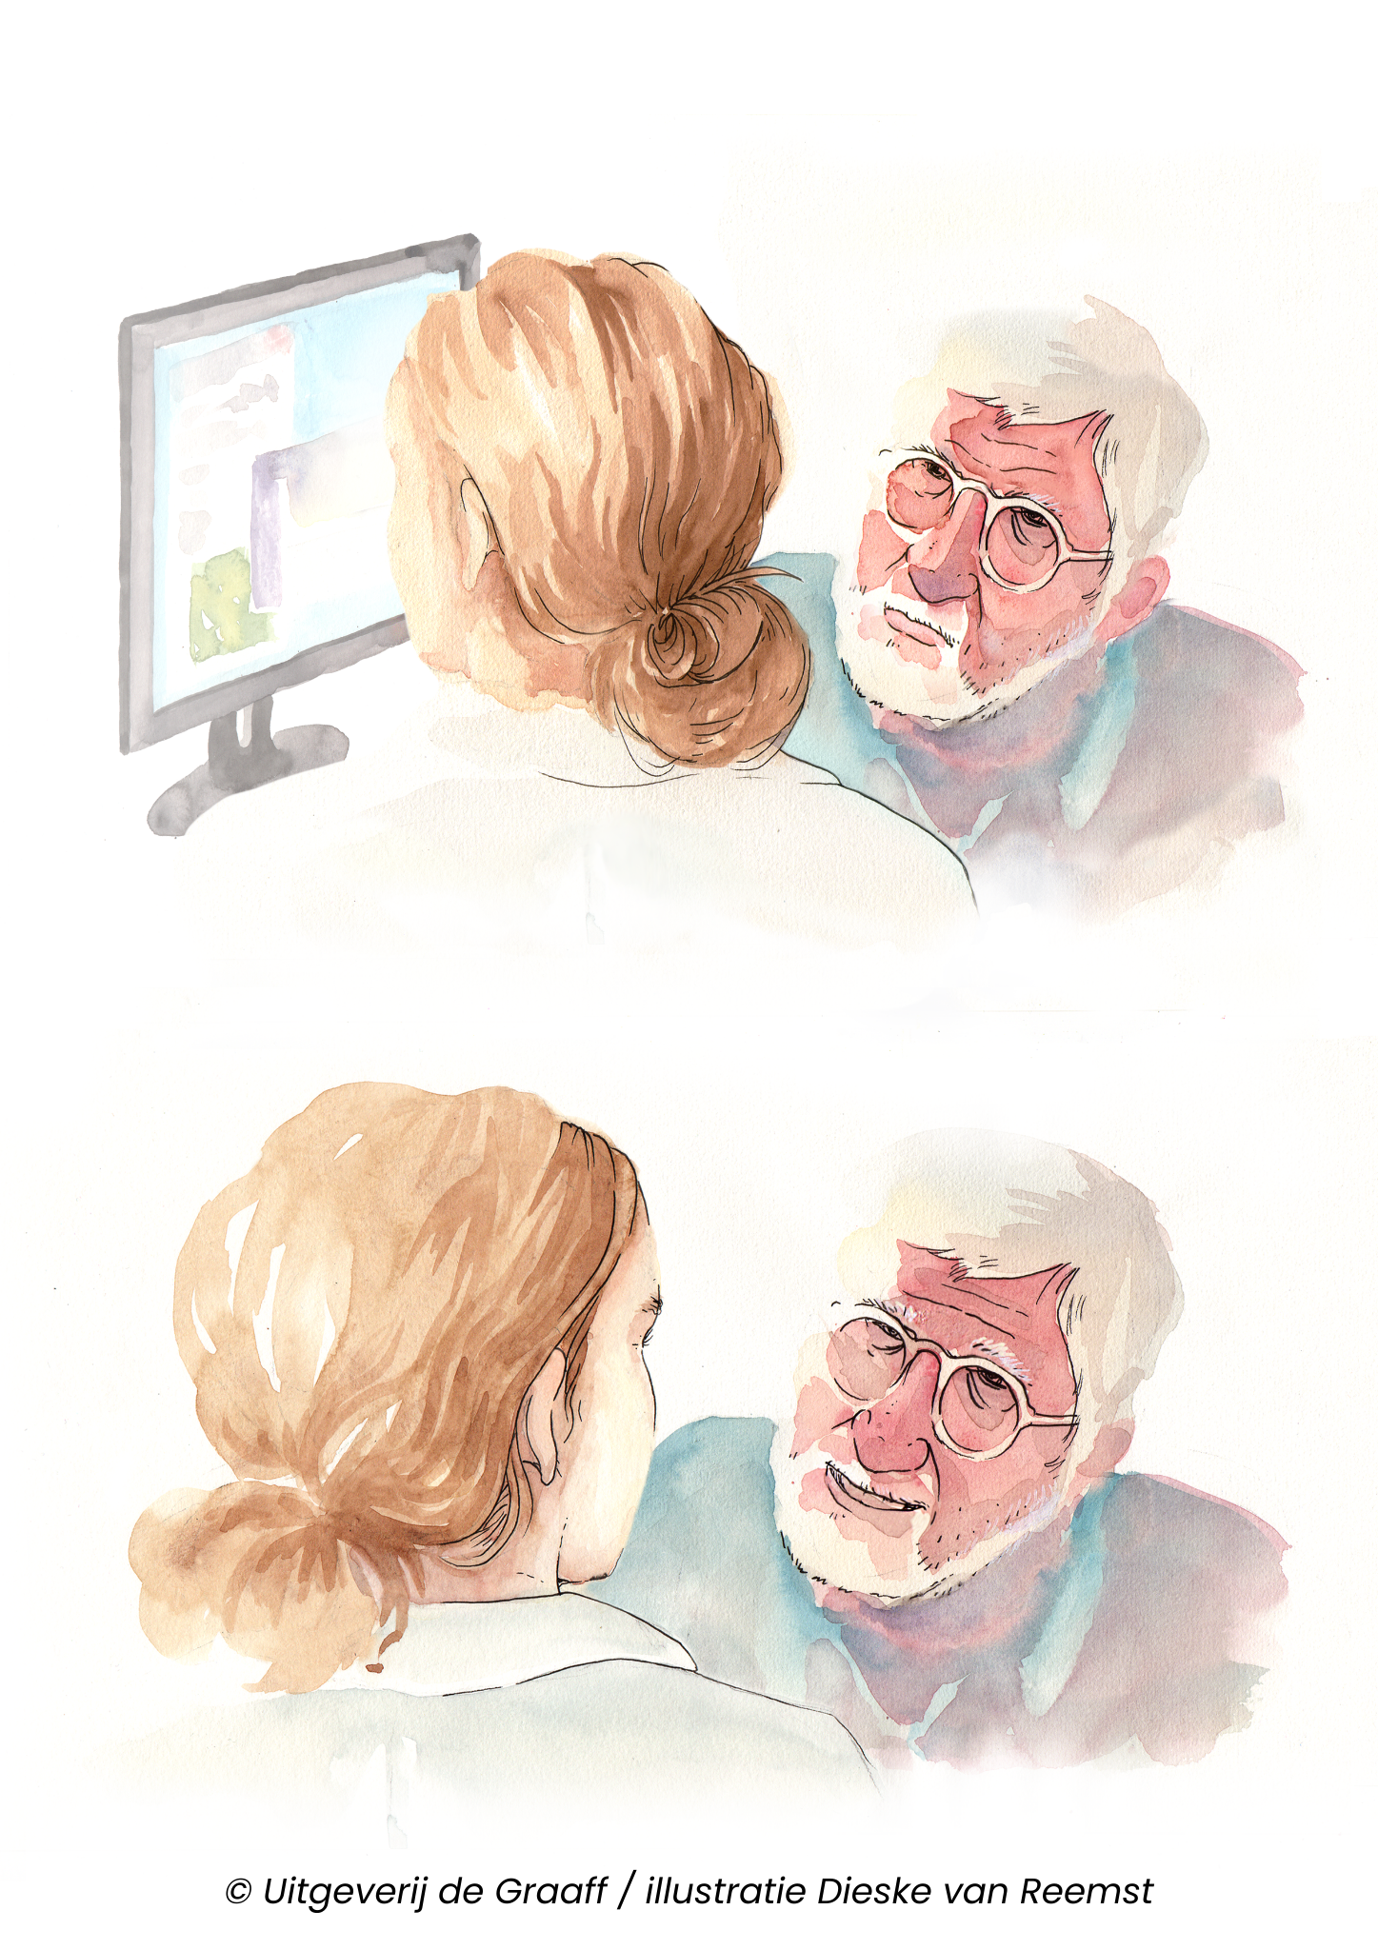
Aan de slag
Casus op basis van korte samenvatting uit het boek: ‘In gesprek over het leven en het einde’*, hoofdstuk 7 – door Gerrit Kossen:
“Kwaliteit van leven is voor mij belangrijk. Daarom vind ik het moeilijk dat ik last heb van vermoeidheid en dat ik niet zo maar een reisje kan maken. Daarmee ben ik mijn vrijheid kwijt, als ik op vakantie wil moet ik ergens anders dialyses plannen. Ondanks mijn gezondheidstoestand geniet ik van het leven. Als ik geen kwaliteit van leven meer heb, als ik als een dood vogeltje op de bank zit, dan hoeft het voor mij niet meer. Ik weet dat ik niet meer beter kan worden, maar ik hoop op een donornier. Ik geniet elke dag van het leven, van kleine dingen. Toen ik die ICD kreeg is mijn grootrijbewijs ingenomen, ik mocht niet meer op de vrachtwagen rijden. Nu schenk ik koffie in het verzorgingshuis en doe spelletjes. En ik rijd mensen die geen taxivergoeding krijgen naar afspraken.
De casus gaat verder op de volgende dia
*Oskam et al., 2023
Notes:
Werkvorm: uitwisselen van kennis/ideeën in groepjes
Inhoud:
Licht de casus toe uit het boek ‘In gesprek over het leven en het einde’ (Oskam et al., 2023) hoofdstuk ‘Hoofdstuk 7: ‘Goed contact’.
Volgende dia: Aan de slag

Slide 14
Aan de slag
Vervolg van casus:
Mijn nefroloog, cardioloog en neuroloog werken in hetzelfde ziekenhuis. Ze onderhouden contact maar er gaat ook wel eens wat mis. Zo wist de cardioloog niet dat ik bij radiologie gedotterd ben. Dat gebeurt overal wel eens. Mijn huisarts belt regelmatig. Als hij een brief van het ziekenhuis heeft gekregen wil hij van mij horen hoe het gaat.”
Notes:
Werkvorm: uitwisselen van kennis/ideeën in groepjes
Inhoud:
Licht de casus toe uit het boek ‘In gesprek over het leven en het einde’ (Oskam et al., 2023) hoofdstuk ‘Hoofdstuk 7: ‘Goed contact’.
Volgende dia: Aan de slag

Slide 15
Aan de slag
Bespreken in groepjes van 3 à 4 personen:
In Gerrits verhaal lees je wat voor hem kwaliteit van leven is. Welke vragen stel jij om erachter te komen wat voor iemand belangrijk is?
Hoe zorg je voor de balans tussen luisteren naar iemands verhaal en tijdsbewaking?
Hoe gebruik je informatie die de patiënt en diens naasten geven in het opstellen van het behandelplan?
Notes:
Werkvorm: uitwisselen van kennis/ideeën in groepjes
Inhoud:
Bespreek in groepjes van 3 à 4 personen de volgende vragen:
In Gerrits verhaal lees je wat voor hem kwaliteit van leven is. Welke vragen stel jij om erachter te komen wat voor iemand belangrijk is?
Hoe zorg je voor de balans tussen luisteren naar iemands verhaal en tijdsbewaking?
Hoe gebruik je informatie die de patiënt en diens naasten geven in het opstellen van het behandelplan?
Volgende dia: Aan de slag

Slide 16
Aan de slag
Benader de vragen vanuit verschillende invalshoeken:
Positief: welke kansen en mogelijkheden zie je?
Analytisch: kun je jouw mening onderbouwen met feiten of cijfers?
Gevoelsmatig: wat roept het bij je op; word je hier bijvoorbeeld enthousiast of bezorgd van?
Notes:
Werkvorm: uitwisselen van kennis/ideeën in groepjes
Inhoud:
Deelnemers gaan met elkaar in gesprek aan de hand van de casus met de bijbehorende vragen. Indien je hier een werkvorm aan toe wil voegen, kunnen de deelnemers de vragen beantwoorden vanuit verschillende invalshoeken:
Analytisch
Positief
Gevoelsmatig
Deze invalshoeken zijn gebaseerd op de denkhoeden van Bono. Meer informatie hierover is hier te vinden: https://www.zesdenkhoeden.nl/
Volgende dia: Reflecteren op eigen handelen

Slide 17
Reflecteren op eigen handelen
Voorbeeld reflectievragen:
Hoe maak jij contact met de patiënt en diens naasten? Wanneer voel je dat je connectie hebt?
Wat vind je van stiltes in een gesprek met een patiënt of naasten? En hoe ga je daarmee om?
Hoe ga je ermee om als de patiënt en de naaste verschillende informatiebehoeftes hebben?
Hoe toon jij empathie? Hoe ziet een ander aan jou dat je empathie toont; verbaal en non-verbaal?
Notes:
Werkvorm: groepsgesprek
Inhoud:
Ga in kleine groepjes met elkaar in gesprek aan de hand van de volgende reflectievragen. Deelnemers kunnen ook zelf vragen aandragen.
Voorbeeld reflectievragen:
Hoe maak jij contact met de patiënt en diens naasten? Wanneer voel je dat je connectie hebt?
Wat vind je van stiltes in een gesprek met een patiënt of naasten? En hoe ga je daarmee om?
Hoe ga je ermee om als de patiënt en de naaste verschillende informatiebehoeftes hebben?
Hoe toon jij empathie? Hoe ziet een ander aan jou dat je empathie toont; verbaal en non-verbaal?
Volgende dia: Plenaire terugkoppeling

Slide 18
Plenaire terugkoppeling
Welke inzichten heb je opgedaan?
Zijn er nog vragen?
Zijn de leerdoelen bereikt?
Notes:
Werkvorm: trainer vraagt terugkoppeling van deelnemers. Bijvoorbeeld 1 persoon per groepje koppelt plenair terug. Of elke deelnemer geeft in 1 zin een terugkoppeling over het belangrijkste inzicht
Inhoud: Bespreek plenair de inzichten die de deelnemers hebben opgedaan. Waar zijn ze achter gekomen? Wat zal je de volgende keer anders aanpakken?
Zijn er nog vragen die niet aan de orde zijn gekomen? Kan iedereen zo verder?
Ga ten slotte nog in op de leerdoelen die aan het begin van de workshop voorbij zijn gekomen. Zijn deze behaald? Bijvoorbeeld met de stoplichtmethode groen (geheel bereikt), oranje (gedeeltelijk bereikt), rood (niet bereikt). Deelnemers kunnen een kaartje opsteken om dit aan te geven. Of met cijfers (1 tot 5), aantal vingers opsteken in hoeverre de leerdoelen zijn bereikt.
Volgende dia: Meer informatie

Slide 19
Meer informatie
Kwaliteitskader palliatieve zorg Nederland [PDF]
Aanvullende informatie over het kwaliteitskader [Palliaweb]
Informatie over effectieve communicatie [Palliaweb]
Hulpmiddelen [Palliaweb]
Podcastaflevering 7 - Palliapodcast | Goed contact
Animatie Effectieve communicatie[YouTube]
Animaties Essenties kwaliteitskader [YouTube]
Notes:
Werkvorm: korte toelichting door de trainer
Meer informatie is te vinden via deze links.
Volgende dia: Afsluiting

Slide 20
Afsluiting

